Slide 1
Audio Digital Signal Processing
PIR 9
Gaspard MICHEL, Luc DAVID, Pakinam TAREK, Xinqing LI, Weiyi YANG, Ziyu LI

Slide 2
LyraT

Slide 3

LyraT
Pitch tracking
Conversion de la tonalité
Led de contrôle vocal

Slide 4
Pitch tracking

Slide 5
Conversion de la tonalité

Slide 6
Led de contrôle vocal
🗣
Moteur de mots de réveil
Reconnaissance des commandes vocales
WakeNet
MultiNet
Notes:
AEC : Acoustic Echo Cancelling
AGC : Automatic Gain Control
NS : Noise Suppression
VAD : Voice activity detection

Slide 7


Moteur de mots de réveil
WakeNet
Faible consommation
Réseau neuronal
Notes:
AEC : Acoustic Echo Cancelling
AGC : Automatic Gain Control
NS : Noise Suppression
VAD : Voice activity detection

Slide 8
WakeNet
Entrée traitée
Couche de CNN
Couche de LSTM
Mots inconnus : 1%
Mot recherché : 99%
Notes:
AEC : Acoustic Echo Cancelling
AGC : Automatic Gain Control
NS : Noise Suppression
VAD : Voice activity detection

Slide 9
Led de contrôle vocal
🗣
Moteur de mots de réveil
Reconnaissance des commandes vocales
WakeNet
MultiNet
Notes:
AEC : Acoustic Echo Cancelling
AGC : Automatic Gain Control
NS : Noise Suppression
VAD : Voice activity detection

Slide 10
Reconnaissance des commandes vocales
Turn on the light
🗣
MultiNet
T ER N AA DH AH L AY T
Notes:
AEC : Acoustic Echo Cancelling
AGC : Automatic Gain Control
NS : Noise Suppression
VAD : Voice activity detection

Slide 11


Led de contrôle vocal
Algorithme acoustique
Traitement
Entrée vocale
LED
AEC
Moteur de mots de réveil
Reconnaissance des commandes vocales
AEC
NS
WakeNet
MultiNet
VAD
Mic array processing
ESP-IDF
Notes:
AEC : Acoustic Echo Cancelling
AGC : Automatic Gain Control
NS : Noise Suppression
VAD : Voice activity detection

Slide 12

Led de contrôle vocal
Hi Jeson!
Turn on the light !
🗣
Turn off the light !

Slide 13
Led de contrôle vocal – Démonstration

Slide 14
Conclusion

Slide 15
Nos coordonnées
Luc.david@insa-lyon.fr
Ziyu.li@insa-lyon.fr
Gaspard.michel@insa-lyon.fr
Xinqing.li@insa-lyon.fr
Pakinam.morsy@insa-lyon.fr
Weiyi.yang@insa-lyon.fr

Slide 16
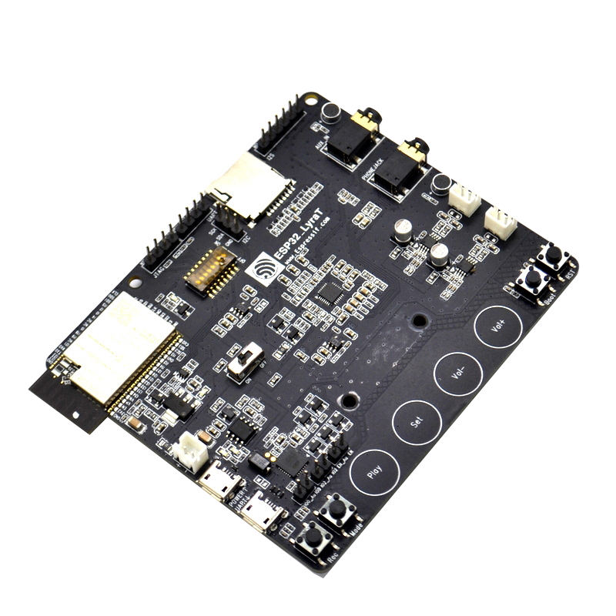
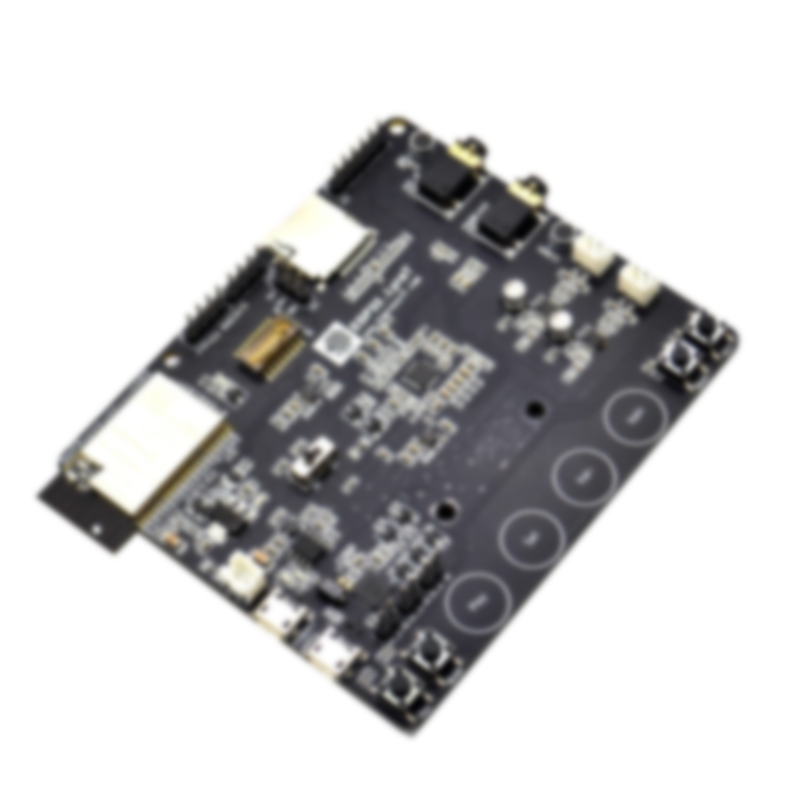
Audio Digital Signal Processing
PIR 9
Gaspard MICHEL, Luc DAVID, Pakinam TAREK, Xinqing LI, Weiyi YANG, Ziyu LI

Slide 17
Audio Digital Signal Processing
PIR 9
Gaspard MICHEL, Luc DAVID, Pakinam TAREK, Xinqing LI, Weiyi YANG

